Slide 1
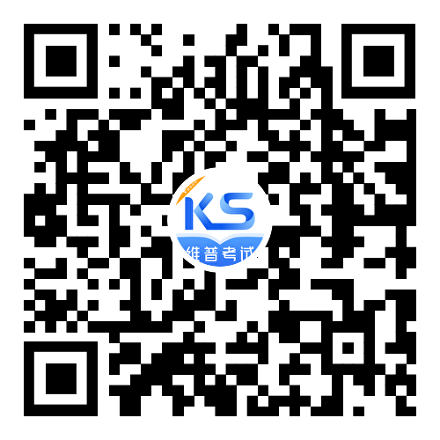
移动应用解决方案——维普考试APP 使用说明
“维普考试”是基于本平台开发的一款APP应用，用户下载安装该应用后，绑定有权限的机构即可使用完整服务，随时随地调用本平台的各类试题，APP为使用者提供每日闯关、我的错题等个性化应用功能，帮助使用者利用碎片时间完成高效率的学习。
方式一：
扫描左侧二维码，
获取“维普考试”APP下载地址
方式二：
各大应用市场搜索“维普考试” ，
获取下载

Slide 2
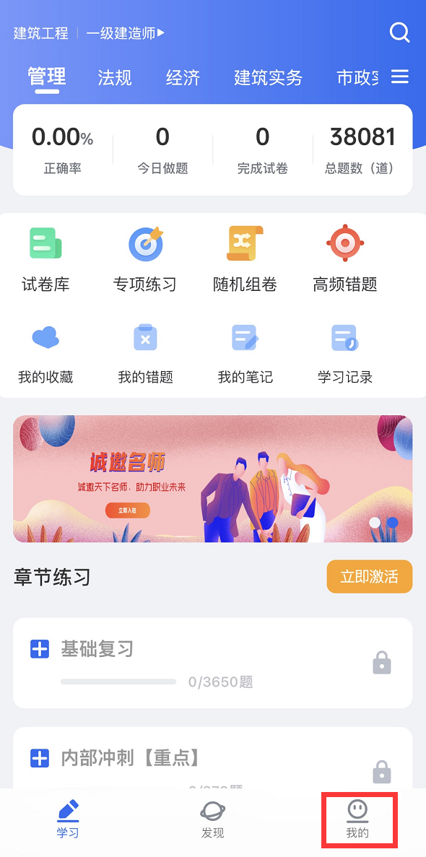
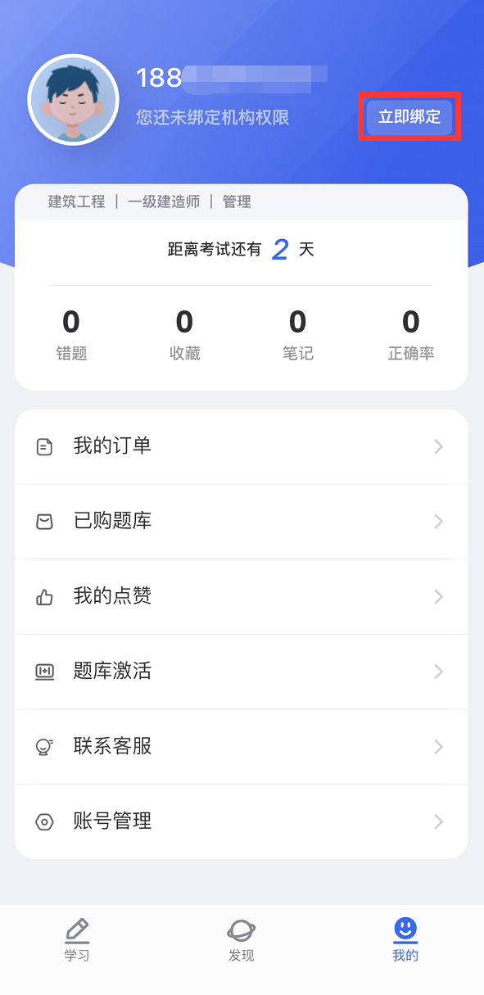
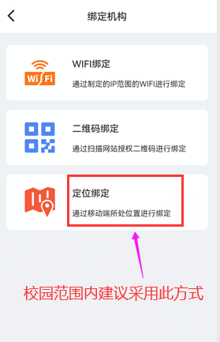
维普考试APP使用流程：下载APP并安装 注册/登录 绑定机构获取权限 使用题库资源并记录个人学习情况
绑定机构权限说明：
个人用户注册成功后，可以通过绑定已获得授权的机构免费使用APP的题库资源。常用绑定机构权限有3种，这里建议采用定位绑定。
1.WIFI绑定：手机连接机构指定IP范围内的WIFI（如连接校园网），使用APP的WIFI认证功能自动绑定；
2.定位绑定
3.二维码绑定
已绑定机构权限的个人用户在使用维普考试APP时，将不再受机构绑定IP范围的限制。
绑定机构后可以通过再次点击机构名称进行解绑操作。
Notes:
新版APP页面简洁大方，与PC端职业资格资源共享，方便用户随时随地刷题。
应用市场搜索“维普考试APP”或扫描二维码进行下载使用。
APP支持个人用户注册，注册成功的个人用户可在“我的”个人中心绑定有权限的机构，进而使用完整的题库服务；
绑定机构权限有两种途径：一是在机构的授权IP范围内连接机构WIFI直接绑定；二是扫描机构授权二维码（用户在机构IP范围内打开平台官网，机构授权二维码会显示在首页右上角的机构名称下）来实现机构绑定。
绑定了机构的用户，不再受机构ip范围限制，可任意畅享刷题。

